Slide 1
Geografía Regional II

Slide 2
Tema 1: Eurasia
Clase 5
Características socio-económicas de la población de Eurasia.(Continuación)
Principales recursos del continente.

Slide 3
Población de Europa
Gran parte de la población vive en las áreas cercanas a la costa occidental y meridional de la región, así como en las ciudades.
Las funciones económicas y administrativas se hacen más importantes en estas áreas.
Las ciudades centralizan la producción industrial y la comercialización de los productos del campo.
Notes:
Además de lo analizado en la clase anterior con respecto a las características de la población en cuanto a distribución geográfica, TN, TM, EV y residencia, existen características asociadas a estas que inciden en la economía de las regiones de Europa y Asia

Slide 4
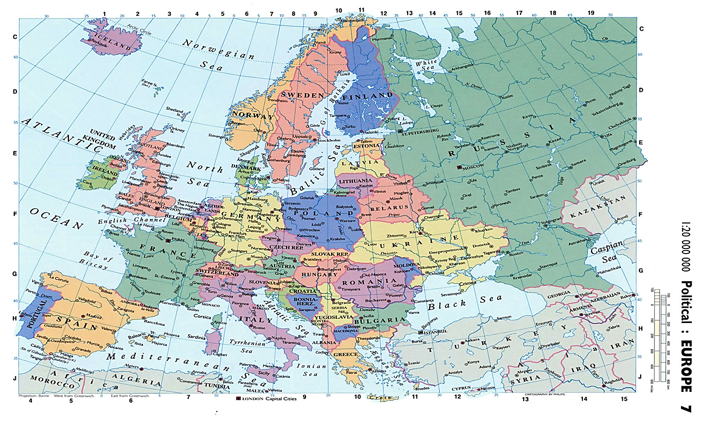
Europa: mitad del siglo XIX
Albergaban a más de un millón de habitantes
Albergaban gran cantidad de población pero con menor grado de industrialización
En todas estas ciudades era común la insalubridad, las epidemias, la alta mortalidad y la presencia de barrios pobres

Slide 5
Consecuencias
Se comienza todo un proceso de reurbanización en las grandes ciudades:
Aumento de la fuerza de trabajo en la construcción
Mayor desarrollo y número de las vías de transporte
Creación de espacios públicos con carácter cultural
Planos de la ciudad en forma de damero

Slide 6
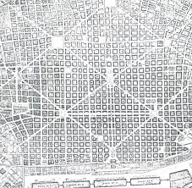
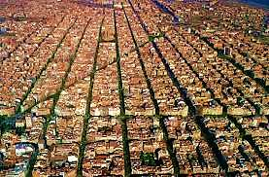
Planos en damero

Slide 7
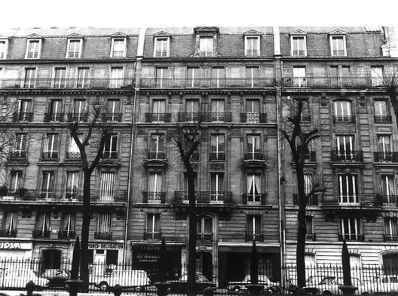
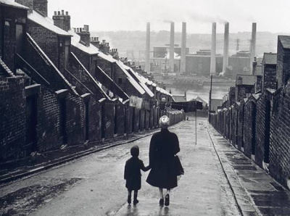
Se revelan nuevas relaciones sociales
En el centro de las ciudades: residencias burguesas para los funcionarios y grandes comerciantes
Se evacúan hacia estas a los pequeños comerciantes y artistas así como a los bancos.
Los trabajadores son retirados hacia la periferia en barrios obreros.

Slide 8
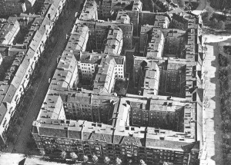
Se construyen un mayor número de edificios para la clase obrera ante la creciente demanda de mano de obra debido a la industrialización en Europa: Cuna de la Revolución Industrial

Slide 9
Debido al auge de la urbanización:
Aumenta el número de profesionales: médicos, maestros, ingenieros, artistas, etc.
Aumenta el número de actividades económicas y comerciales
Aumenta el número de especialistas y de organizaciones
Todo esto conllevó a una planificación integral dentro de las ciudades, favoreciendo la economía de la población europea

Slide 10
¿Cómo llega Europa al siglo XX?
Con un mayor éxodo de la población del campo a la ciudad
Sector primario
Agricultura
Sector secundario
Industria
Sector terciario
Servicios
Un notable desequilibrio económico y por ende social entre el campo y la ciudad.

Slide 11
Población migrante
Son los que viven en peores condiciones en muchos casos de vivienda y laborales: tareas agrícolas, industria manufacturera, textiles, servicios de entrega, restaurantes, hoteles y la construcción.
En no pocas ocasiones son menospreciados por la población nativa, llegando en algunas ciudades a existir serios problemas sociales en relación con ellos.
Aparece entonces la xenofobia, la violencia y la discriminación con estos grupos poblacionales.

Slide 12
Mercado informal de la población migrante en Europa
Fuente: Foro mundial de los refugiados: los hechos y la realidad de la migración hacia Europa, dic. 2023

Slide 13
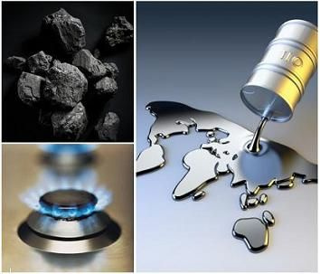
Eurasia es una de las regiones más ricas en recursos naturales en el mundo. Tiene 31% de reservas de gas natural comprobadas, 17% de petróleo, 23% de mineral de hierro, 14% de oro y 7% de cobre.

Slide 14
¿Cómo se comportan los recursos minerales, forestales, edafológicos e hídricos en cada una de sus regiones?

Slide 15
Minerales
Forestales
Se encuentran bosques de coníferas al norte de la región
Renovables
No renovables
Tienden a disminuir en el resto del continente
Cobre, plomo, estaño, bauxita, mercurio, manganeso, níquel, oro, plata, potasio, arcilla, yeso, dolomita y sal
Carbón, petróleo y gas natural
Europa

Slide 16
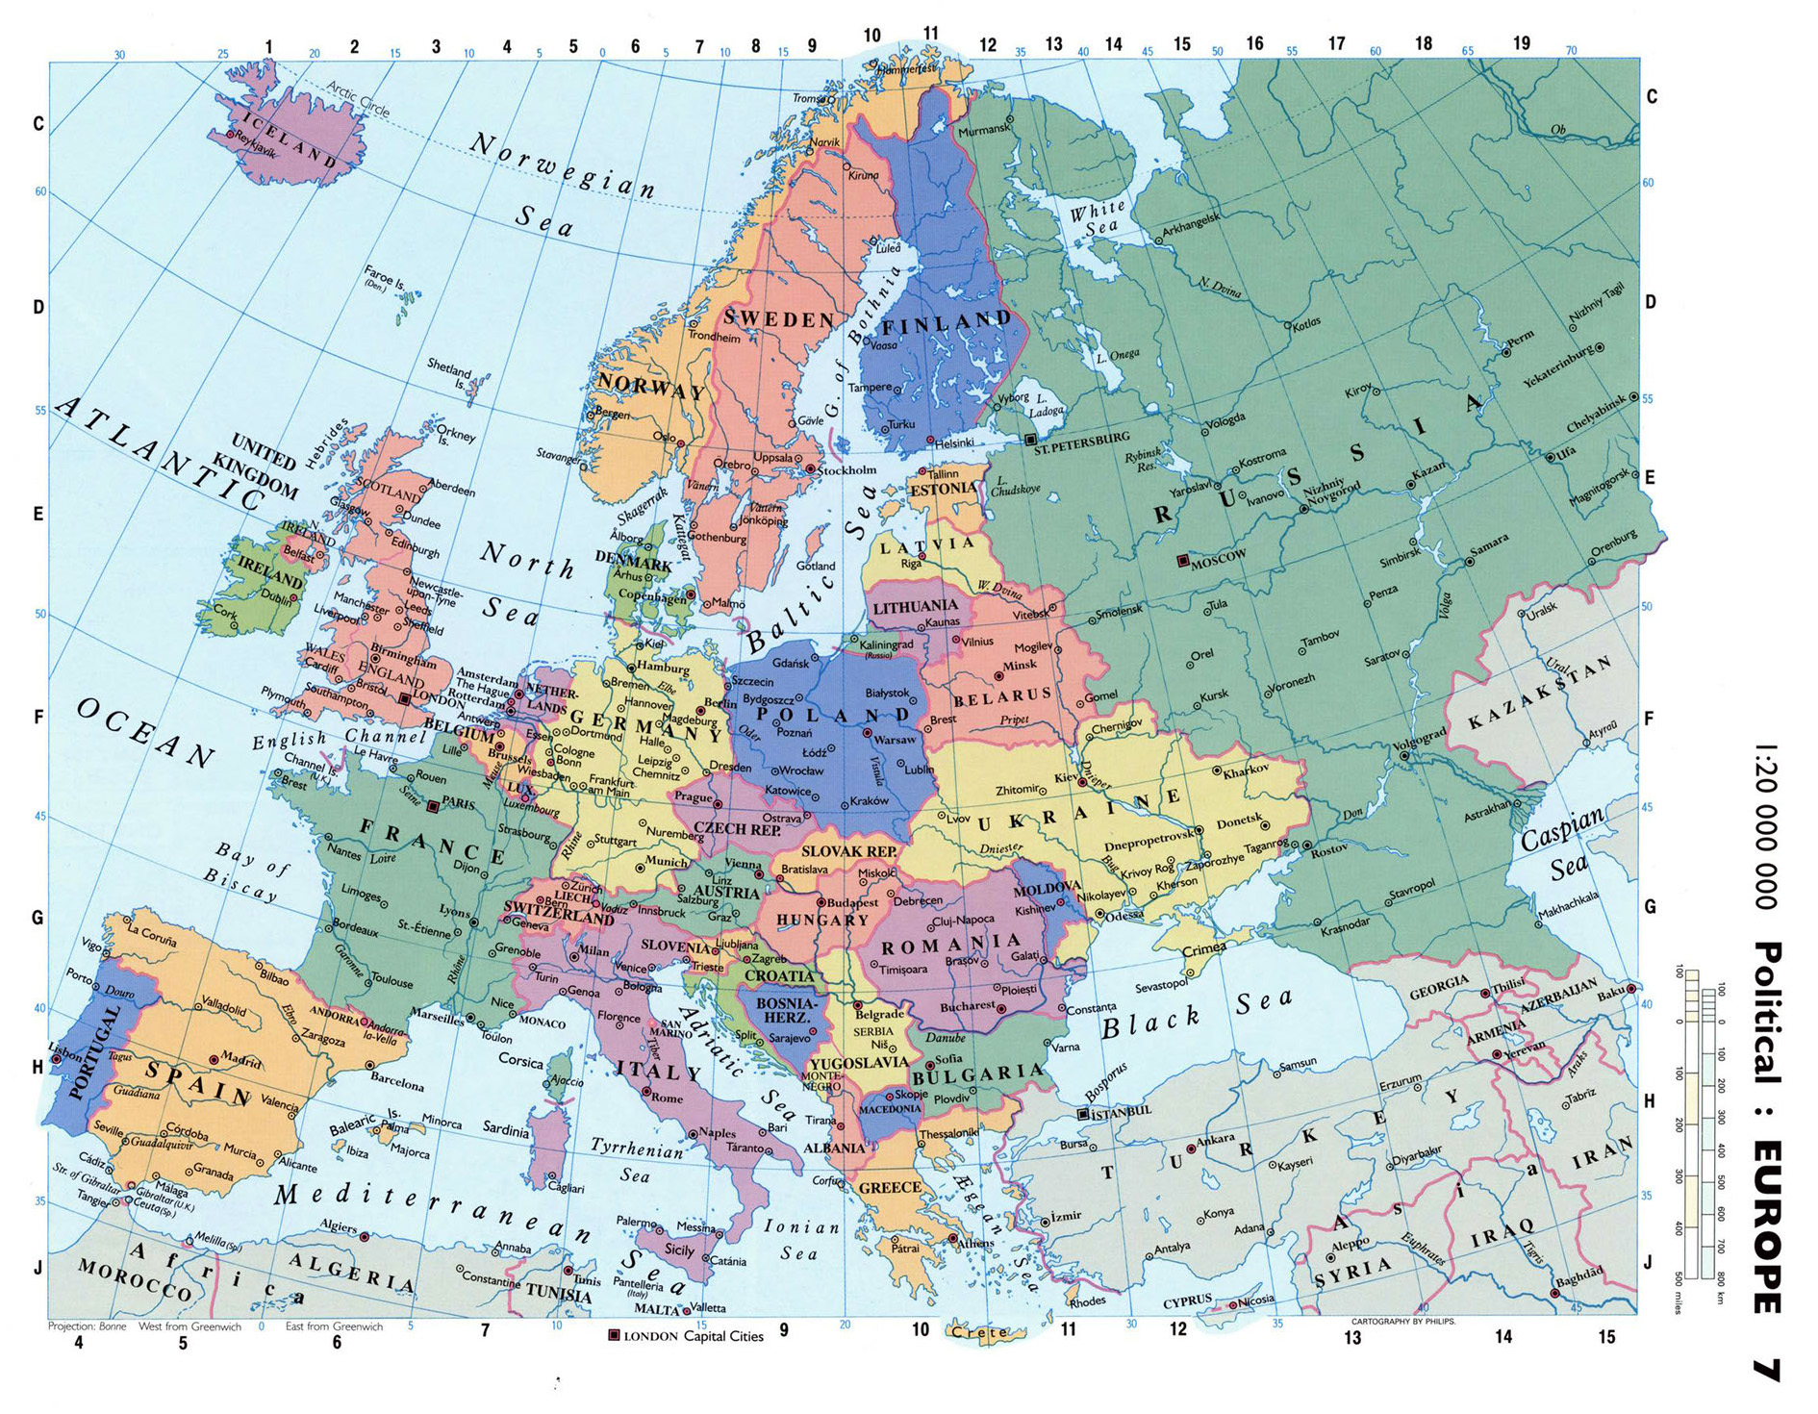
Países con mayor reserva de carbón

Slide 17
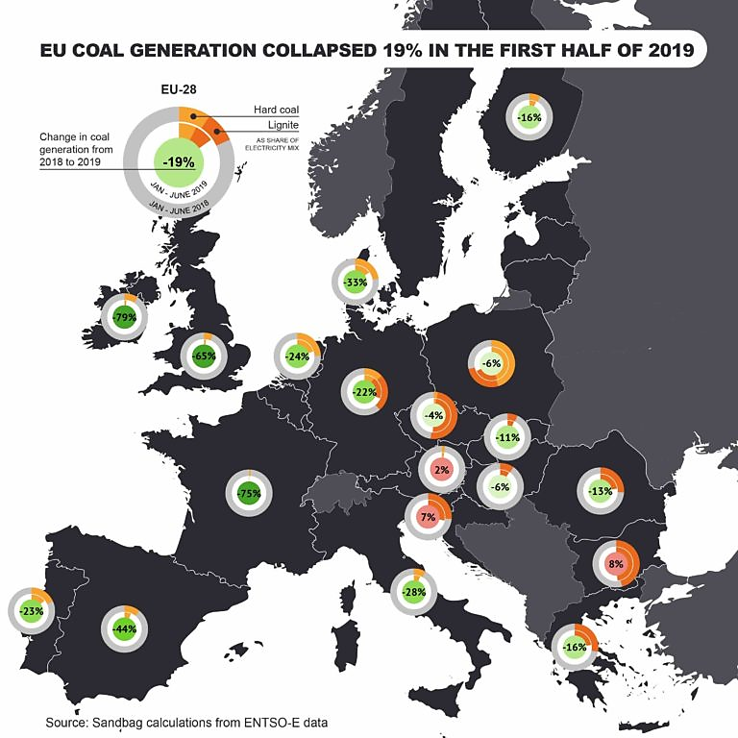
En Europa occidental, en países como España, Francia y Reino Unido existe un colapso debido al descenso del uso del carbón: entre un 44 % y 79 % desde mediados del año 2019. Estos países, ante el auge de la llamada energía limpia son los principales impulsores de esta política

Slide 18
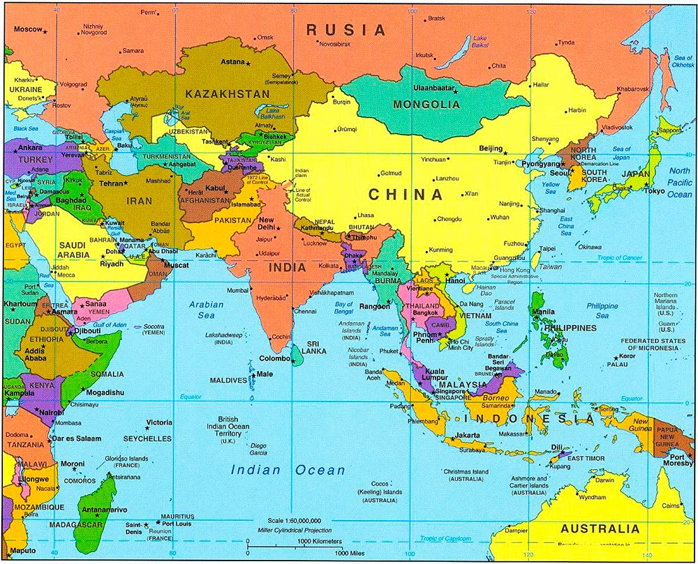
Recursos minerales: Carbón

Slide 19
Recursos minerales: petróleo y gas natural

Slide 20
Rusia tiene la mayor proporción de petróleo, gas, reservas minerales y tierras agrícolas de la región, y es el mayor exportador de hidrocarburos. Azerbaiyán, Kazajstán, Turkmenistán, Ucrania y Uzbekistán también son ricos en recursos y exportadores de hidrocarburos, en tanto que Armenia, Belarús, Georgia, República Kirguisa, República de Moldova y Tayikistán cuentan con menos recursos.

Slide 21
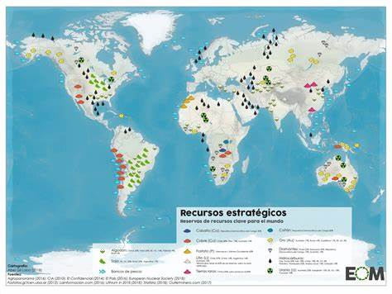

Slide 22
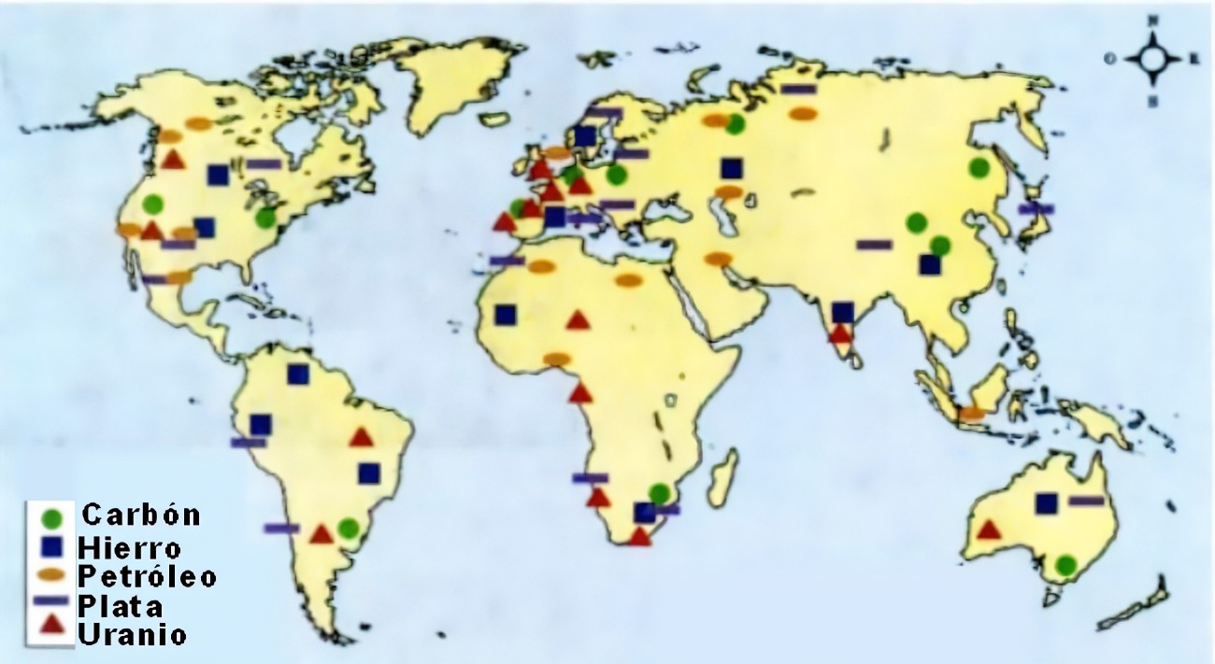

Slide 23
